Slide 1
Estratégia gulosa de formação de algoritmos
Prof. Fábio Luiz Leite Júnior Departamento de Computação Universidade Estadual da Paraíba

Slide 2
Algoritmos gulosos
Considere o seguinte problema:
Máquina de passar troco para R$ 0,48
Moedas: R$0,25, R$ 0,10, R$ 0,05 e R$ 0,01
Quais as respostas possíveis?
Esta estratégia produz uma solução ótima?
Notes:
“Greedy” thinking leads to giving one
quarter because it reduces the remaining amount the most, namely, to 23 cents. In
the second step, you had the same coins at your disposal, but you could not give
a quarter, because it would have violated the problem’s constraints. So your best
selection in this step was one dime, reducing the remaining amount to 13 cents.
Giving one more dime left you with 3 cents to be given with three pennies

Slide 3
Algoritmos Gulosos
Técnica de design que possui o seu maior foco de solução para problemas de otimização
A estratégia sugere construir através de uma sequencia de passos, cada um parcialmente baseado na construção da solução obtida até o momento até completar a solução.
A cada passo a escolha precisa ser:
Factível – ele precisa satisfazer as restrições do problema
Localmente ótimo (guloso) – ele precisa fazer a melhor escolha local dentre todas as escolhas factíveis
Irrevogável – uma vez tomada, ele não pode mais ser desfeita nos passos subsequentes
Notes:
The greedy
approach suggests constructing a solution through a sequence of steps, each expanding
a partially constructed solution obtained so far, until a complete solution
On each step—and this is the central point of this
technique—the choice made must be:
feasible, i.e., it has to satisfy the problem’s constraints
locally optimal, i.e., it has to be the best local choice among all feasible choices
available on that step
irrevocable, i.e., once made, it cannot be changed on subsequent steps of the
algorithm

Slide 4
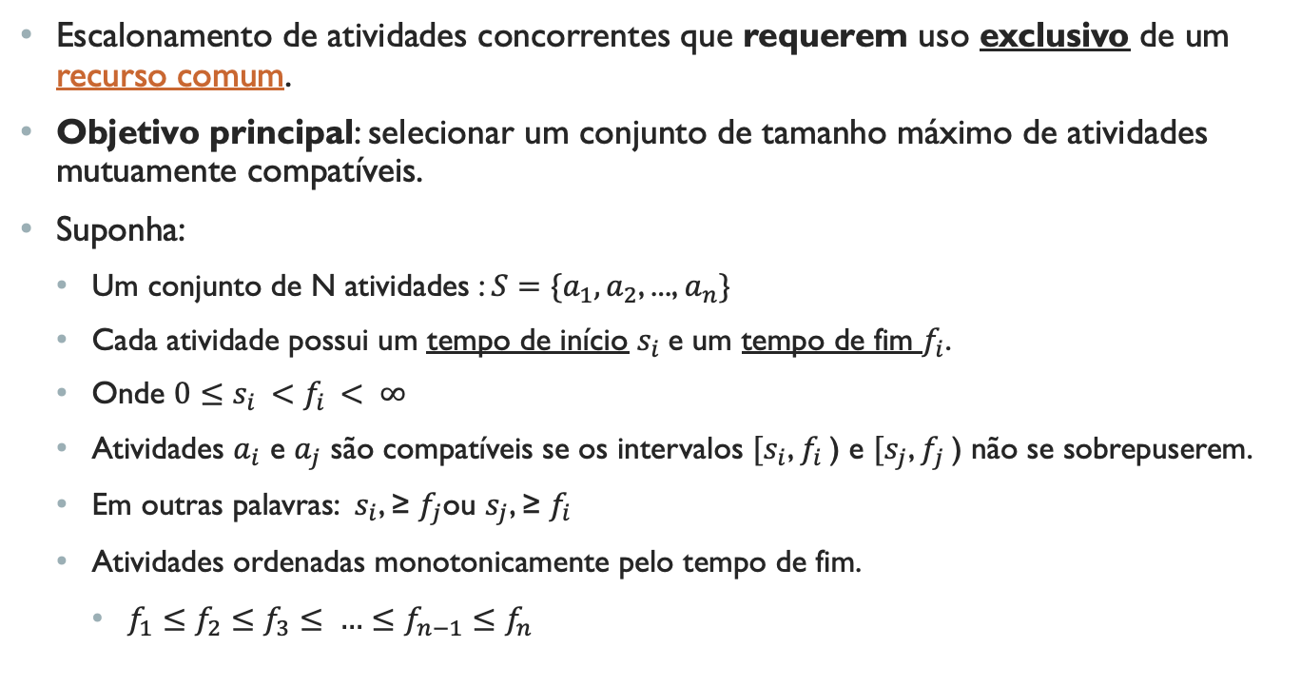
Problema de seleção de atividades
Escalonamento de atividades concorrentes que requerem uso exclusivo de um recurso comum.
Objetivo principal: selecionar um conjunto de tamanho máximo de atividades mutuamente compatíveis.
Suponha:
Um conjunto de N atividades : $S=\{a_{1},a_{2}$, ..., $a_{n}\}$
Cada atividade possui um tempo de início $s_{i}$e um tempo de fim $f_{i}$.
Onde $0≤s_{i }<f_{i }< ∞$
Atividades $a_{i}$ e $a_{j}$ são compatíveis se os intervalos $[s_{i}$, $f_{i}$) e $[s_{j}$, $f_{j}$) não se sobrepuserem.
Em outras palavras:$s_{i}$, ≥ $f_{j}$ou $s_{j}$, ≥ $f_{i}$
Atividades ordenadas monotonicamente pelo tempo de fim.
$f_{1}≤f_{2}≤f_{3}≤ …≤f_{n−1}≤f_{n}$

Slide 5
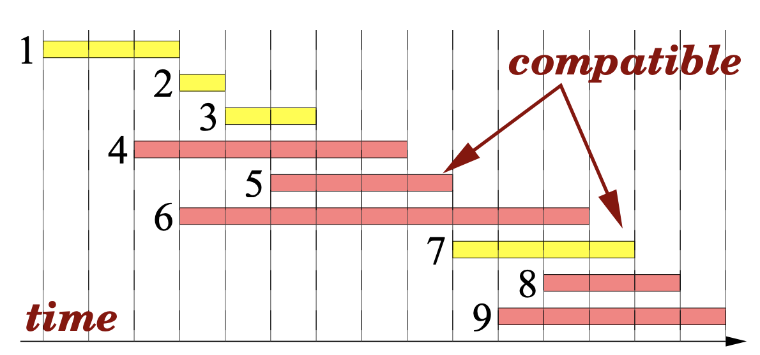
Problema de seleção de atividades
Atividades mutuamente compatíveis

Slide 6
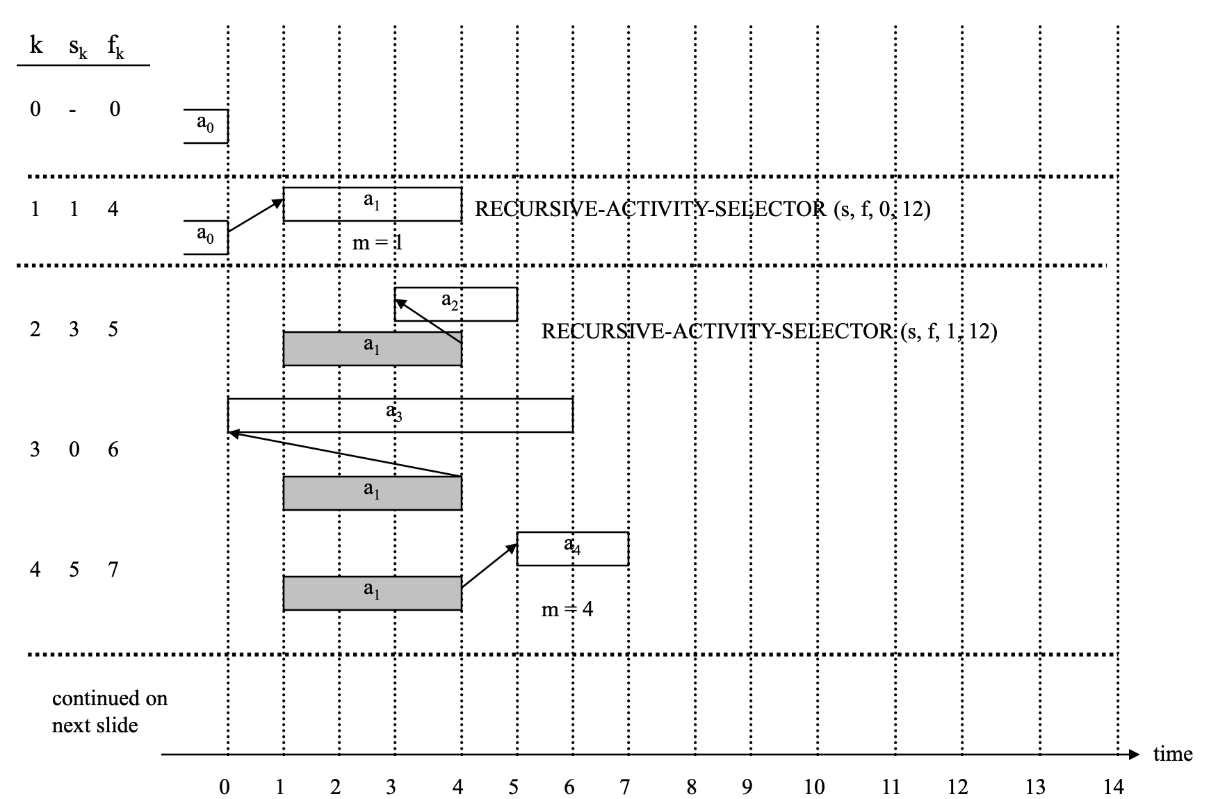
Problema de seleção de atividades
Ordenando tarefas

Slide 7
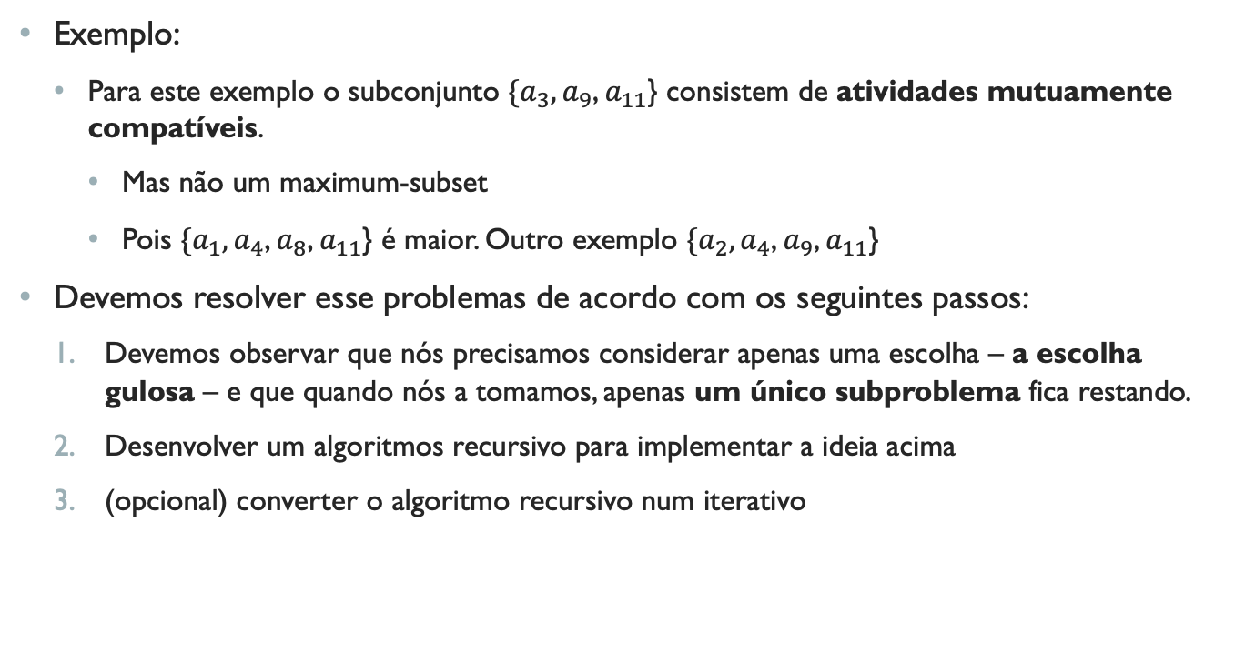
Problema de seleção de atividades
Exemplo:
Para este exemplo o subconjunto $\{a_{3},a_{9}$, $a_{11}$} consistem de atividades mutuamente compatíveis.
Mas não um maximum-subset
Pois $\{a_{1},a_{4}$, $a_{8}$, $a_{11}$} é maior. Outro exemplo $\{a_{2},a_{4}$, $a_{9}$, $a_{11}$}
Devemos resolver esse problemas de acordo com os seguintes passos:
Devemos observar que nós precisamos considerar apenas uma escolha – a escolha gulosa – e que quando nós a tomamos, apenas um único subproblema fica restando.
Desenvolver um algoritmos recursivo para implementar a ideia acima
(opcional) converter o algoritmo recursivo num iterativo

Slide 8
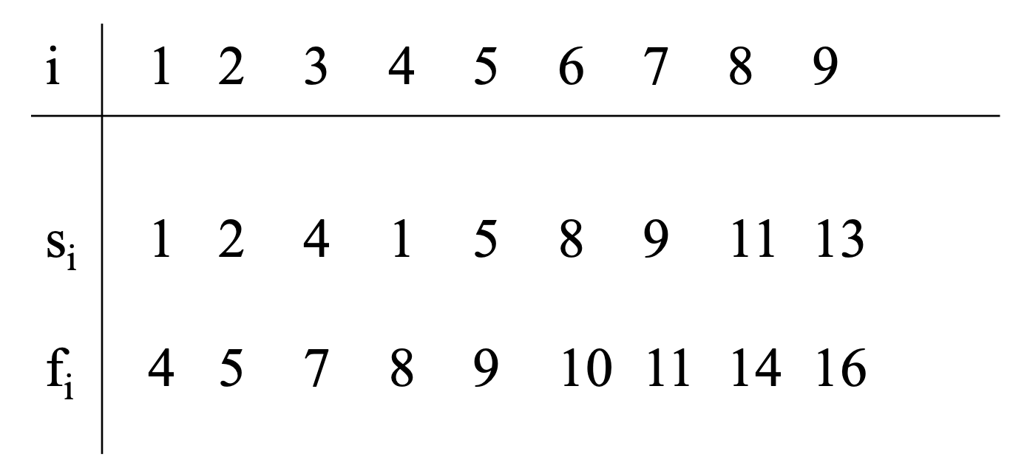
Problema de seleção de atividades
Exemplo

Slide 9
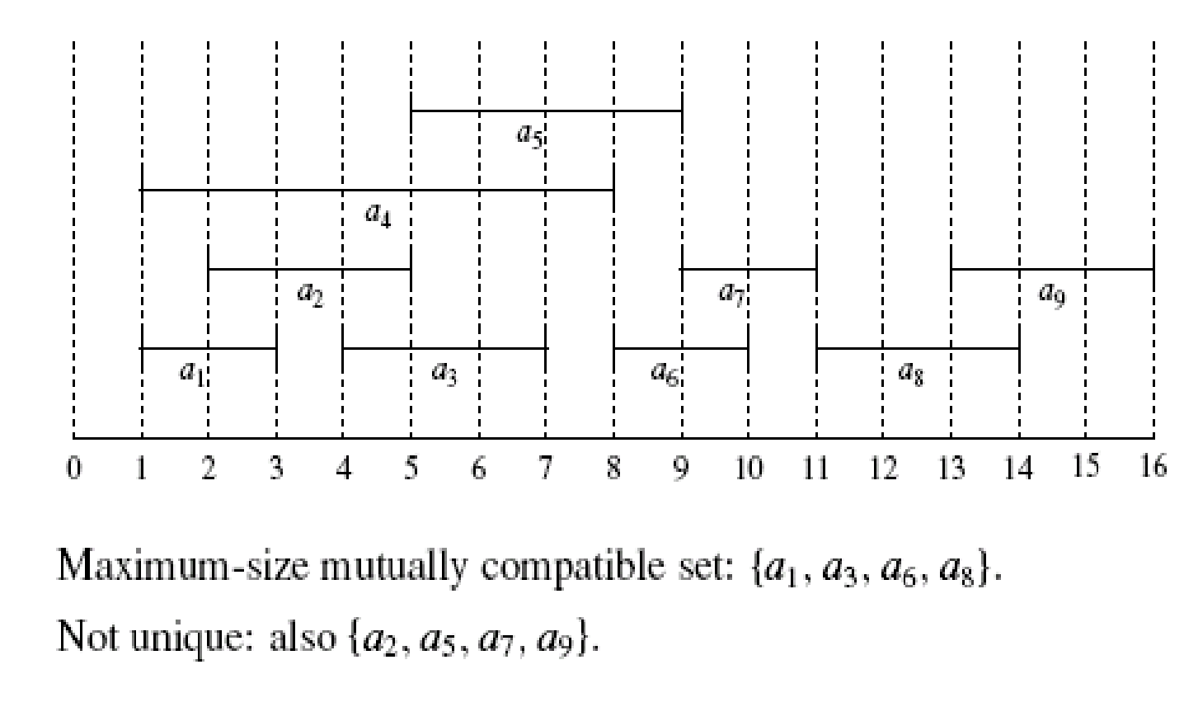
Problema de seleção de atividades

Slide 10
Problema de seleção de atividades
O que é um escolha gulosa para o problema de seleção de atividades?
A intuição sugere que nós escolhamos as atividades que deixem o recurso mais disponível possível para o máximo de atividades possível
Uma das atividades precisa ser selecionada
Devemos escolher a atividade que termina mais rápido para manter o recurso disponível mais tempo possível

Slide 11
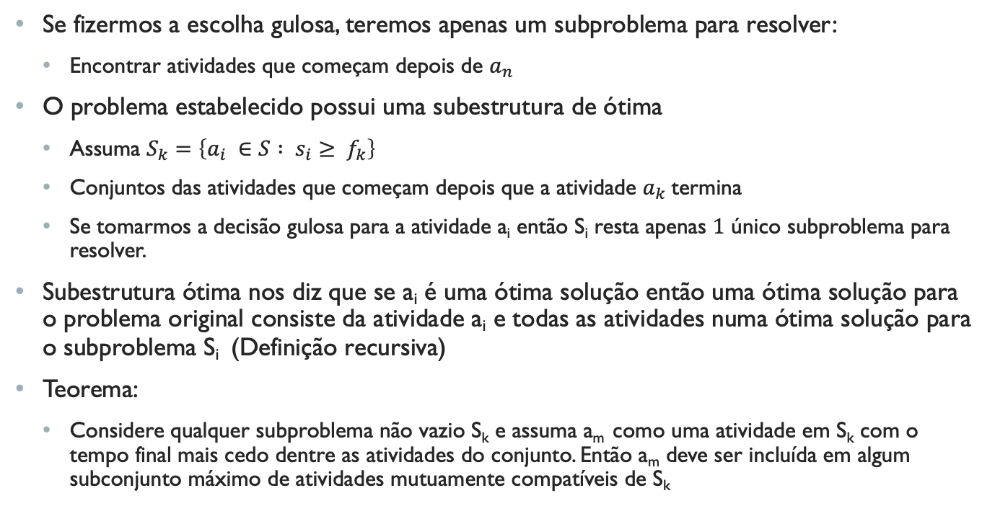
Problema de seleção de atividades
Se fizermos a escolha gulosa, teremos apenas um subproblema para resolver:
Encontrar atividades que começam depois de $a_{n}$
O problema estabelecido possui uma subestrutura de ótima
Assuma $S_{k}=\left\{a_{i} ∈S : s_{i}≥ f_{k}\right\}$
Conjuntos das atividades que começam depois que a atividade $a_{k}$termina
Se tomarmos a decisão gulosa para a atividade a_{i} então S_{i} resta apenas 1 único subproblema para resolver.
Subestrutura ótima nos diz que se a_{i} é uma ótima solução então uma ótima solução para o problema original consiste da atividade a_{i} e todas as atividades numa ótima solução para o subproblema S_{i} (Definição recursiva)
Teorema:
Considere qualquer subproblema não vazio S_{k} e assuma a_{m} como uma atividade em S_{k} com o tempo final mais cedo dentre as atividades do conjunto. Então a_{m} deve ser incluída em algum subconjunto máximo de atividades mutuamente compatíveis de S_{k}

Slide 12
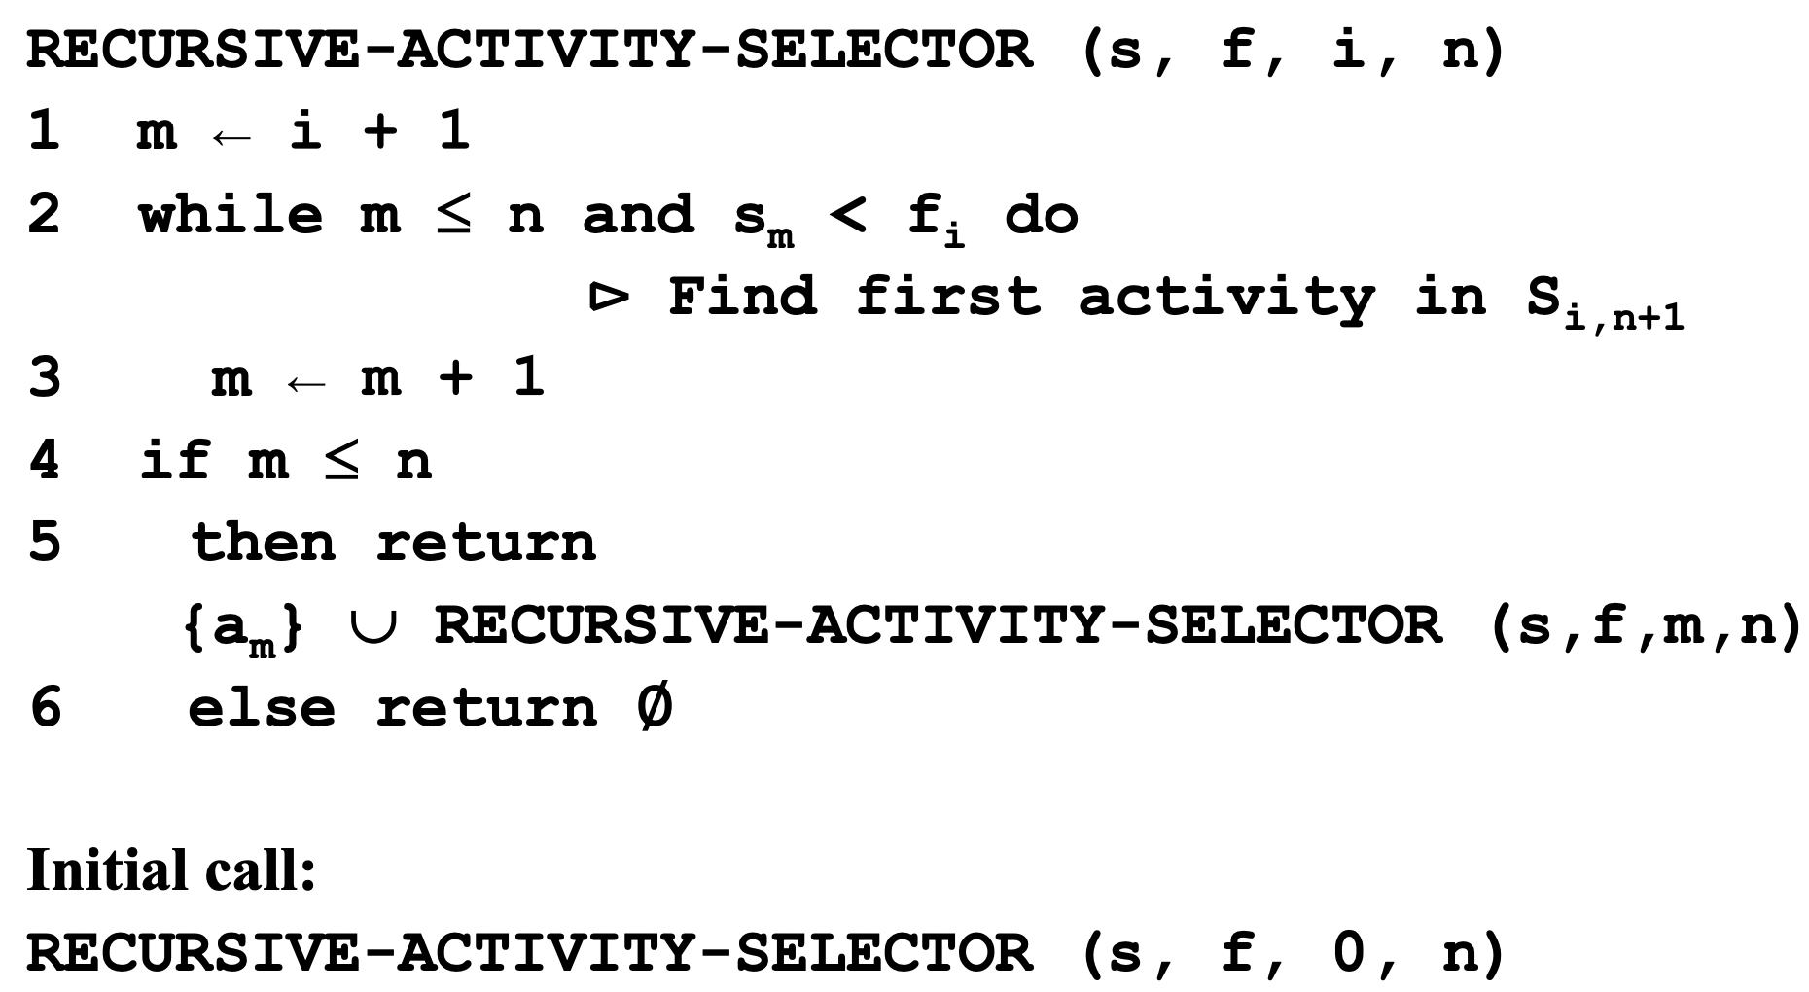
Algoritmo recursivo para escalonamento de tarefas

Slide 13
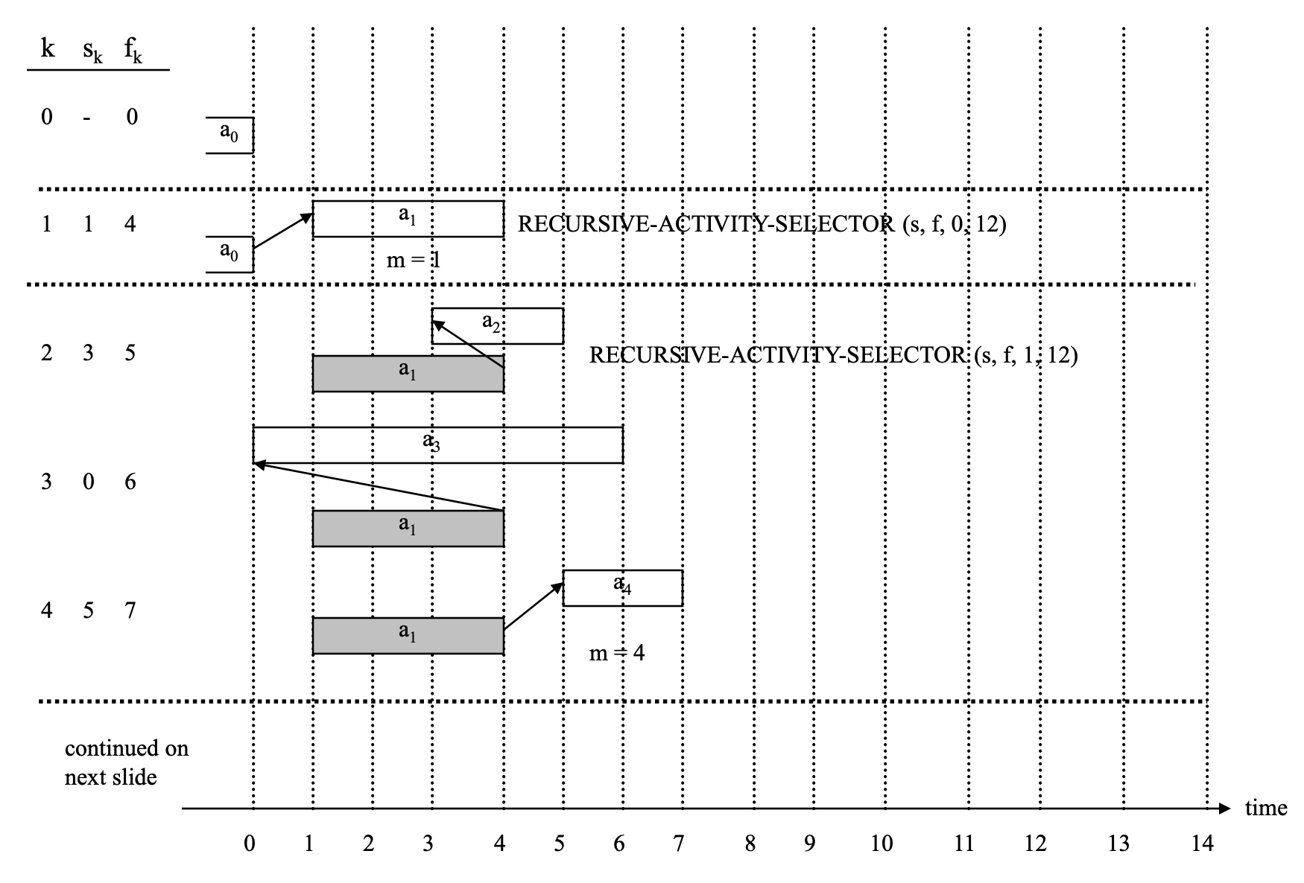

Slide 14
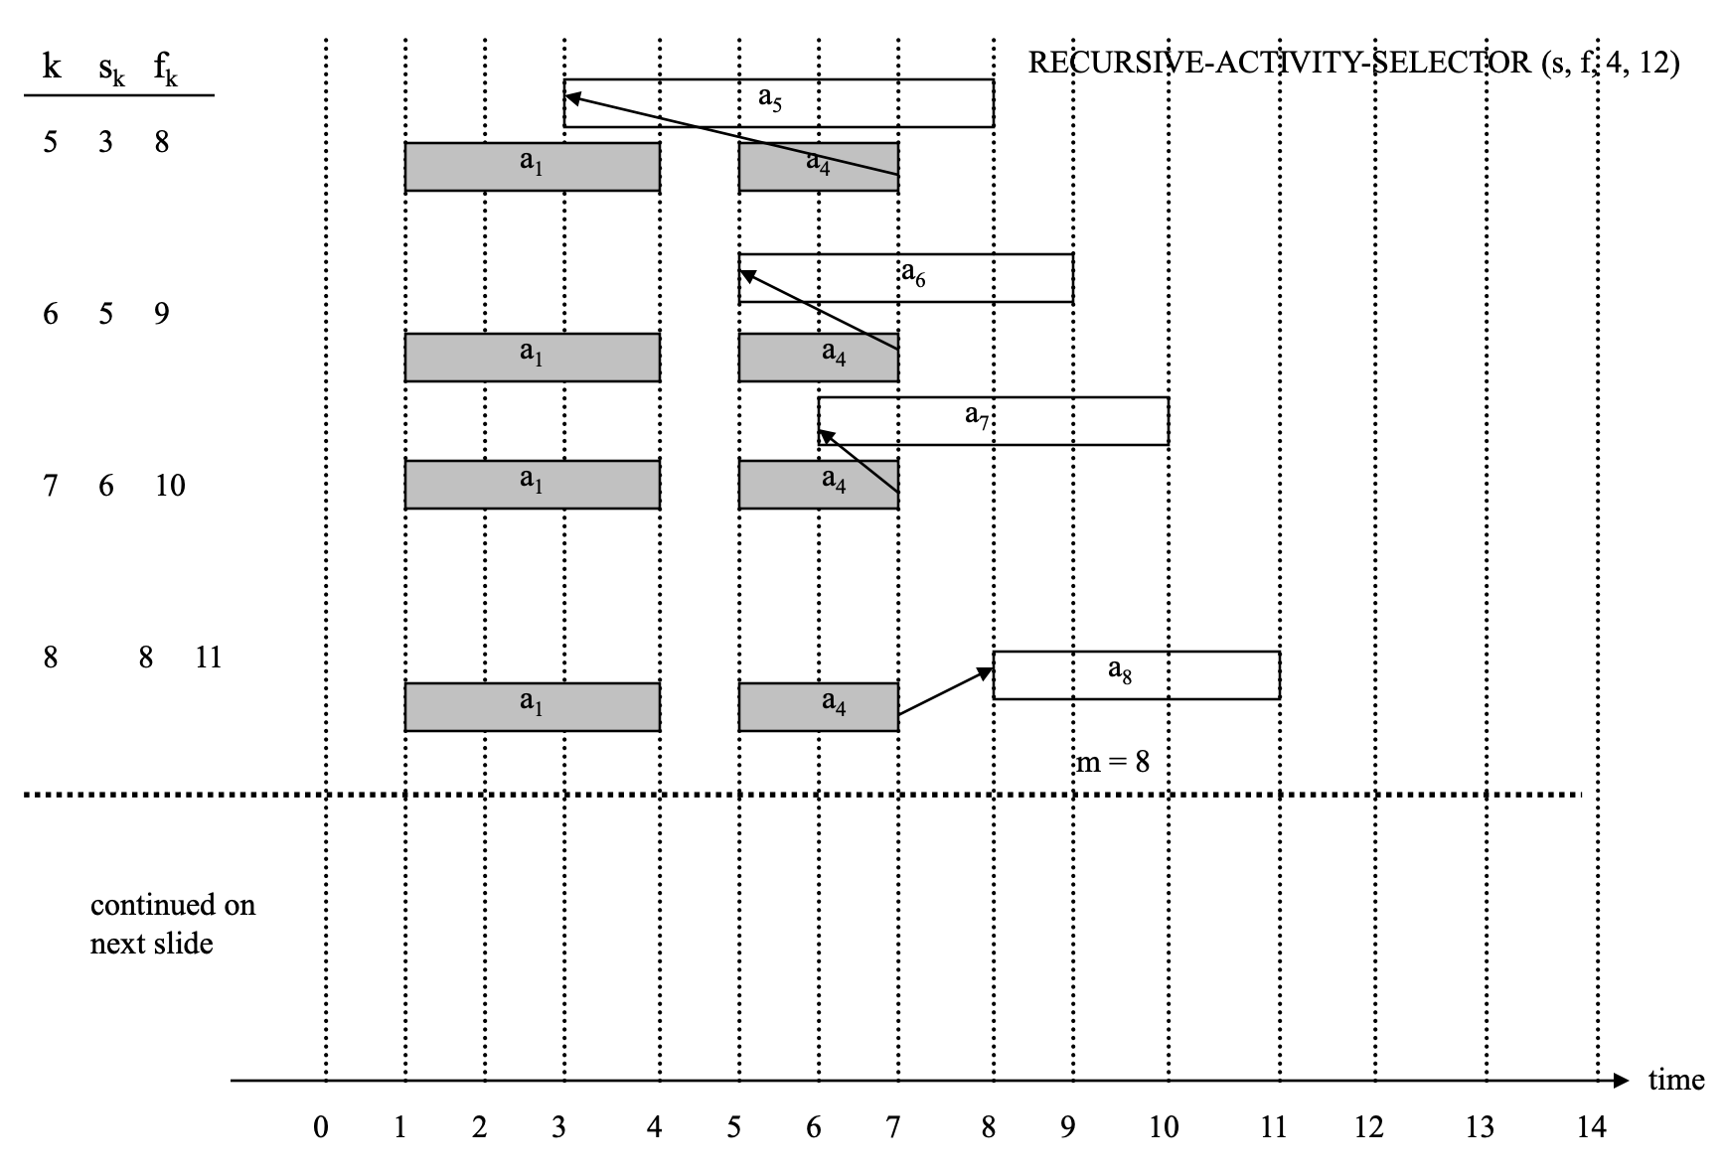

Slide 15
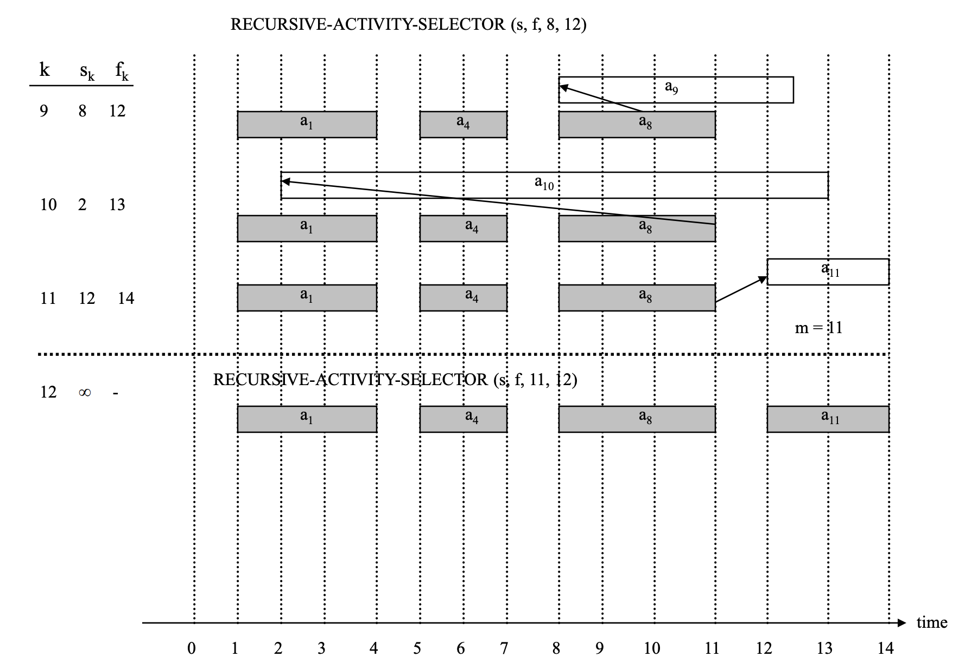

Slide 16
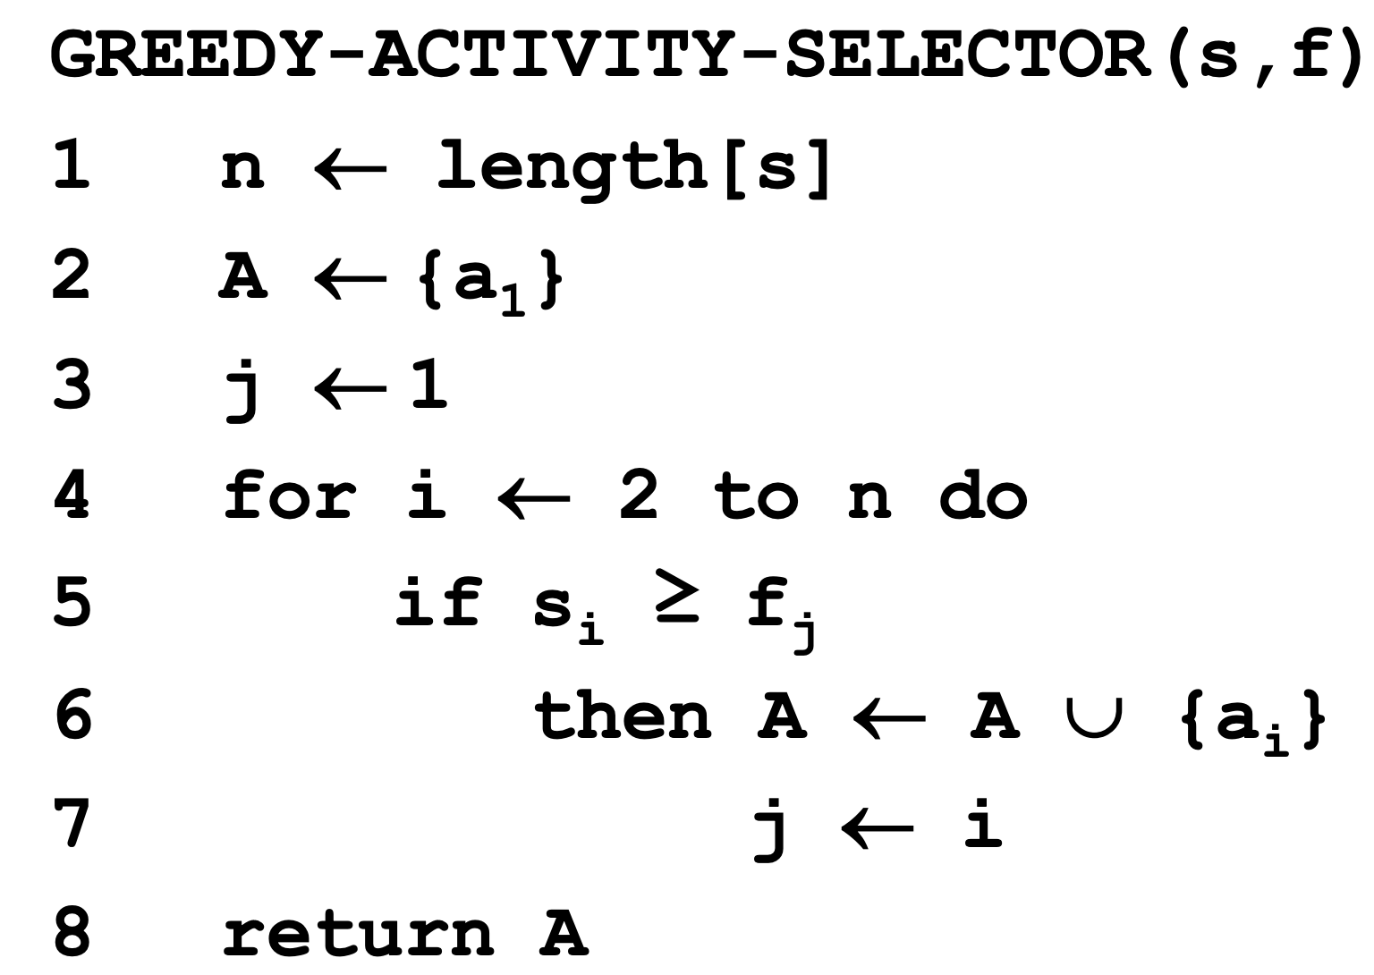
Algoritmo iterativo para escalonamento de tarefas

Slide 17
Elementos gerais da estratégia gulosa
Determine uma subestrutura ótima do problema
Desenvolva uma solução recursiva.
Mostre que se nós tomarmos a escolha gulosa, apenas um subproblema fica restando
Prove que é sempre seguro fazer escolhas gulosas.
Desenvolva o algoritmo recursivo
Converter para o o algoritmo iterativo.

Slide 18
Propriedades fundamentais das estratégias gulosas
Escolha gulosa (Greedy-choice property)
Nós podemos montar uma solução ótima global através de várias escolhas locais gulosas.
Outros algoritmos tenta processar a solução completa (divisão e conquista)
Não depende de qualquer escolha futura
Subestrutura ótima
Possui uma se uma solução ótima para o problema possuir soluções ótimas para os subproblemas
Ingrediente chave para aplicação de outras técnicas
Ex.: teorema

Slide 19
Códigos de huffman
É um técnica de compressão de dados que permite ganhos entre 20% e 90% dependendo das características dos dados processados
Sequencias de caracteres
Ideia geral
Substituir a codificação dos caracteres original (8-bits tabela asc ii)
Construir uma tabela alternativa para os caracteres considerando a frequência das ocorrências
Prover uma estrutura ótima para representar estes códigos através de árvores
Algoritmo guloso para construção e processamento destes elementos.
Em outras palavras:
Usar códigos curtos para os caracteres que ocorrem com frequência e deixar os códigos mais longos para os caracteres mais raros

Slide 20
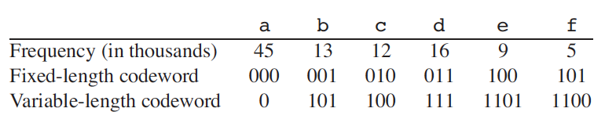
Códigos de huffman
Suponha que você precisa compactar um arquivo com 100.000 caracteres .
Nós observamos que os caracteres ocorrem com a seguinte frequência:
Binary character code x Variable-length code
Variable lenght codeword pode melhorar consideravelmente a compactação frente a qualquer fixed-lenght codeword dando tamanhos menores para caracteres frequentes e tamanhos maiores de palavra para caracteres maiores.
No exemplo a seguir a modificação gera uma compressão de 25%
Notes:
A variable-length code can do considerably better than a fixed-length code, by
giving frequent characters short codewords and infrequent characters long codewords.
Figure 16.3 shows such a code; here the 1-bit string 0 represents a, and the
4-bit string 1100 represents f. This code requires
.45 1 C 13 3 C 12 3 C 16 3 C 9 4 C 5 4/ 1,000 D 224,000 bits
to represent the file, a savings of approximately 25%. In fact, this is an optimal
character code for this file, as we shall see.

Slide 21
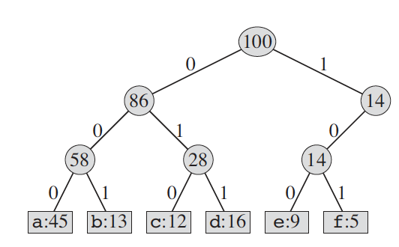

Códigos de huffman
Prefix codes
Consideramos que o código para um caractere pode também servir de prefixo para outro código. (prefix codes)
Com a implementação de prefix codes, nós podemos obter ótima compressão de dados com quaisquer códigos, sem perda de generalidade com as restrições.
Codificação é através de concatenação dos bits definidos numa árvore
Simplificação na decodificação devido a independência entre os códigos.
Notes:
We consider here only codes in which no codeword is also a prefix of some other
codeword. Such codes are called prefix codes.3 Although we won’t prove it here, a
prefix code can always achieve the optimal data compression among any character
code, and so we suffer no loss of generality by restricting our attention to prefix
codes.
Encoding is always simple for any binary character code; we just concatenate the
codewords representing each character of the file. For example, with the variablelength
prefix code of Figure 16.3, we code the 3-character file abc as 0101100 D
0101100, where “” denotes concatenation.
Prefix codes are desirable because they simplify decoding. Since no codeword
is a prefix of any other, the codeword that begins an encoded file is unambiguous.
We can simply identify the initial codeword, translate it back to the original char
Given a tree T corresponding to a prefix code, we can easily compute the number
of bits required to encode a file. For each character c in the alphabet C, let the
attribute c:freq denote the frequency of c in the file and let dT .c/ denote the depth of c’s leaf in the tree. Note that dT .c/ is also the length of the codeword for
character c. The number of bits required to encode a file is thus

Slide 22

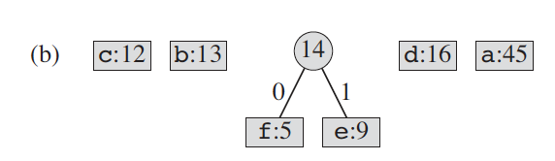
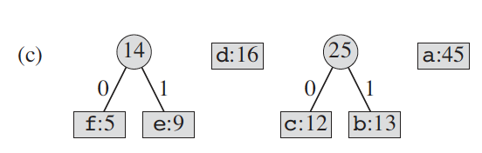
Construindo Códigos de huffman

Slide 23
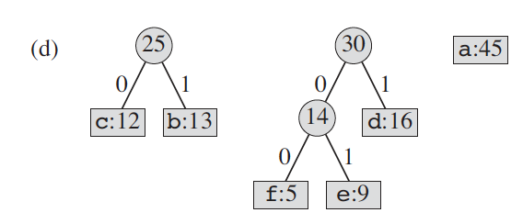
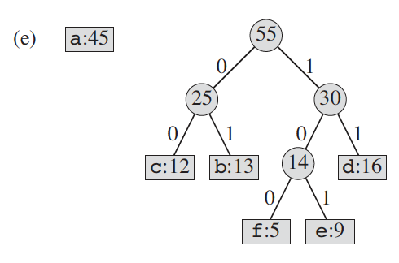
Construindo Códigos de huffman

Slide 24
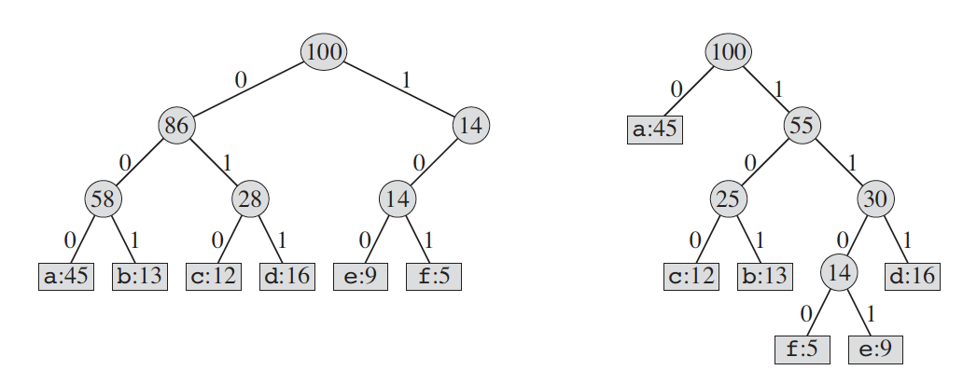
Construindo Códigos de huffman

Slide 25
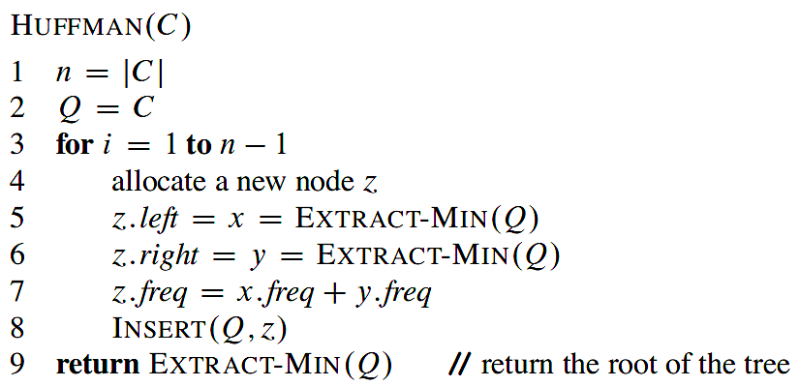
Construindo Códigos de huffman
C é o alfabeto que define os possíveis caracteres do arquivo
|C| define a quantidade de nós folhas na árvore de Huffman
Q é uma fila de prioridades min-heap de acordo com a quantidade de ocorrência.
A ideia geral do algoritmo
Fazer um merge dos nós filhos com prioridade em Q
O novo objeto surge a partir da soma da frequência dos objetos unificados
Notes:
It begins with a set of jCj leaves and performs a sequence of jCj 1
“merging” operations to create the final tree. The algorithm uses a min-priority
queue Q, keyed on the freq attribute, to identify the two least-frequent objects to
merge together. When we merge two objects, the result is a new object whose
frequency is the sum of the frequencies of the two objects that were merged.

Slide 26
Problema da mochila fracionária
Dados vetores (x₁,x₂,…,x_{n}) e (p₁,p₂,…,p_{n}), denotaremos por x · p o produto escalar de x por p. Portanto, x · p = x₁p₁ + x₂p₂ + … + x_{n}p_{n} .
Diremos que um vetor (x₁,x₂,…,x_{n}) é racional se todos os seus componentes forem números racionais e natural se todos os seus componentes forem números naturais.
Problema da mochila fracionária:
Dados vetores naturais (p₁, p₂, … , p_{n}), (v₁, v₂, … , v_{n}) e um número natural c, encontrar um vetor racional (x₁,x₂, … , x_{n}) que maximize x · v sob as restrições x · p ≤ c e 0 ≤ x_{i} ≤ 1 para todo i.

Slide 27
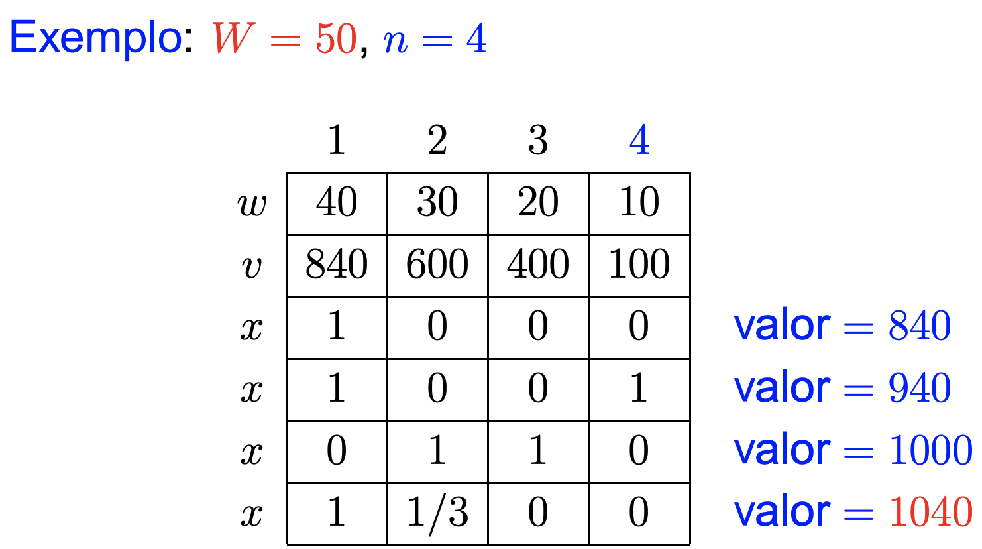
Problema da mochila fracionária
Exemplo: Dados (w, v, n, W), encontrar uma mochila ótima.

Slide 28
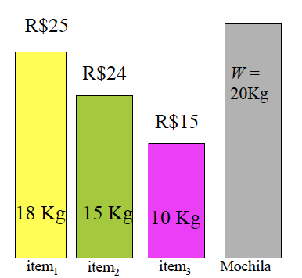
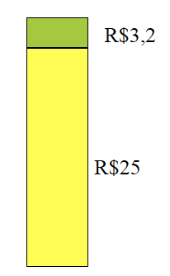
Problema da mochila fracionária
Opção 1: maximizar o peso a cada passo
Greedy 1: (1, 2/15, 0) :: Lucro de R$ 28,20

Slide 29
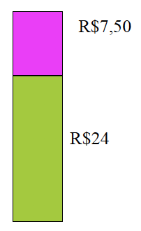
Problema da mochila fracionária
Opção 1: maximizar lucro por unidade de peso
Greedy 3: (0, 1, 1/2) :: Lucro de R$ 31,50

Slide 30
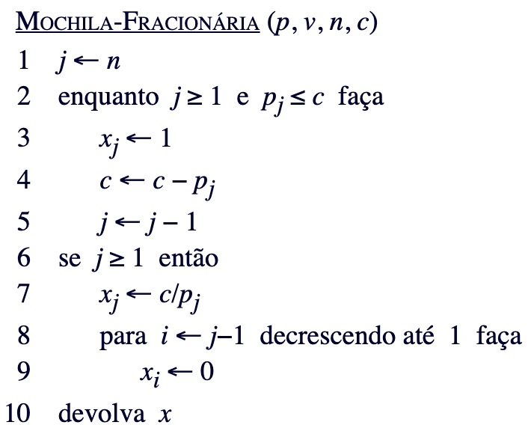
Problema da mochila fracionária
Algoritmo guloso
O algoritmo exige que os dados estejam em ordem crescente de valor específico (ou seja, valor por unidade de peso):
v₁/p₁ ≤ v₂/p₂ ≤ … ≤ v_{n}/p_{n}
Desempenho: Θ(n log n) – ordenação
Θ(n) - mochila

Slide 31
Problema da mochila fracionária
O algoritmo é guloso porque, em cada iteração, abocanha o objeto de maior valor específico dentre os disponíveis, sem se preocupar com o que vai acontecer depois. O algoritmo jamais se arrepende do valor atribuído a um componente de x.
Por que o algoritmo dá a resposta correta? A prova se apoia no seguinte par de propriedades:
Se v_{n}/p_{n} ≥ v_{i}/p_{i} para todo i então existe uma mochila viável de valor máximo (x₁,…,x_{n}) tal que x_{n} = min(1, c/p_{n}).
Se (x₁,…,x_{n}) é uma mochila viável de valor máximo para a instância dada do problema então (x₁,…,x_{n−1}) é uma mochila viável de valor máximo para a instância definida pelos parâmetros n−1 e c − x_{n}p_{n}.
Notes:
É evidente que o algoritmo produz uma mochila fracionária viável; o difícil é provar que ela é tem valor máximo

Slide 32
Subestrutura ótima
Suponha que x[1 . . n] é mochila ótima para o problema (w, v, n, W).
Se x[n] = δ
então x[1 . . n−1] é mochila ótima para (w, v, n − 1, W − δ w[n])

Slide 33
Escolha gulosa
Suponha w[i] ≠ 0 para todo i.
Se v[n]/w[n] ≥ v[i]/w[i] para todo i
então EXISTE uma mochila ótima x[1 . . n]
tal que x[n] = min ﹛1, W / w[n] ｝

Slide 34
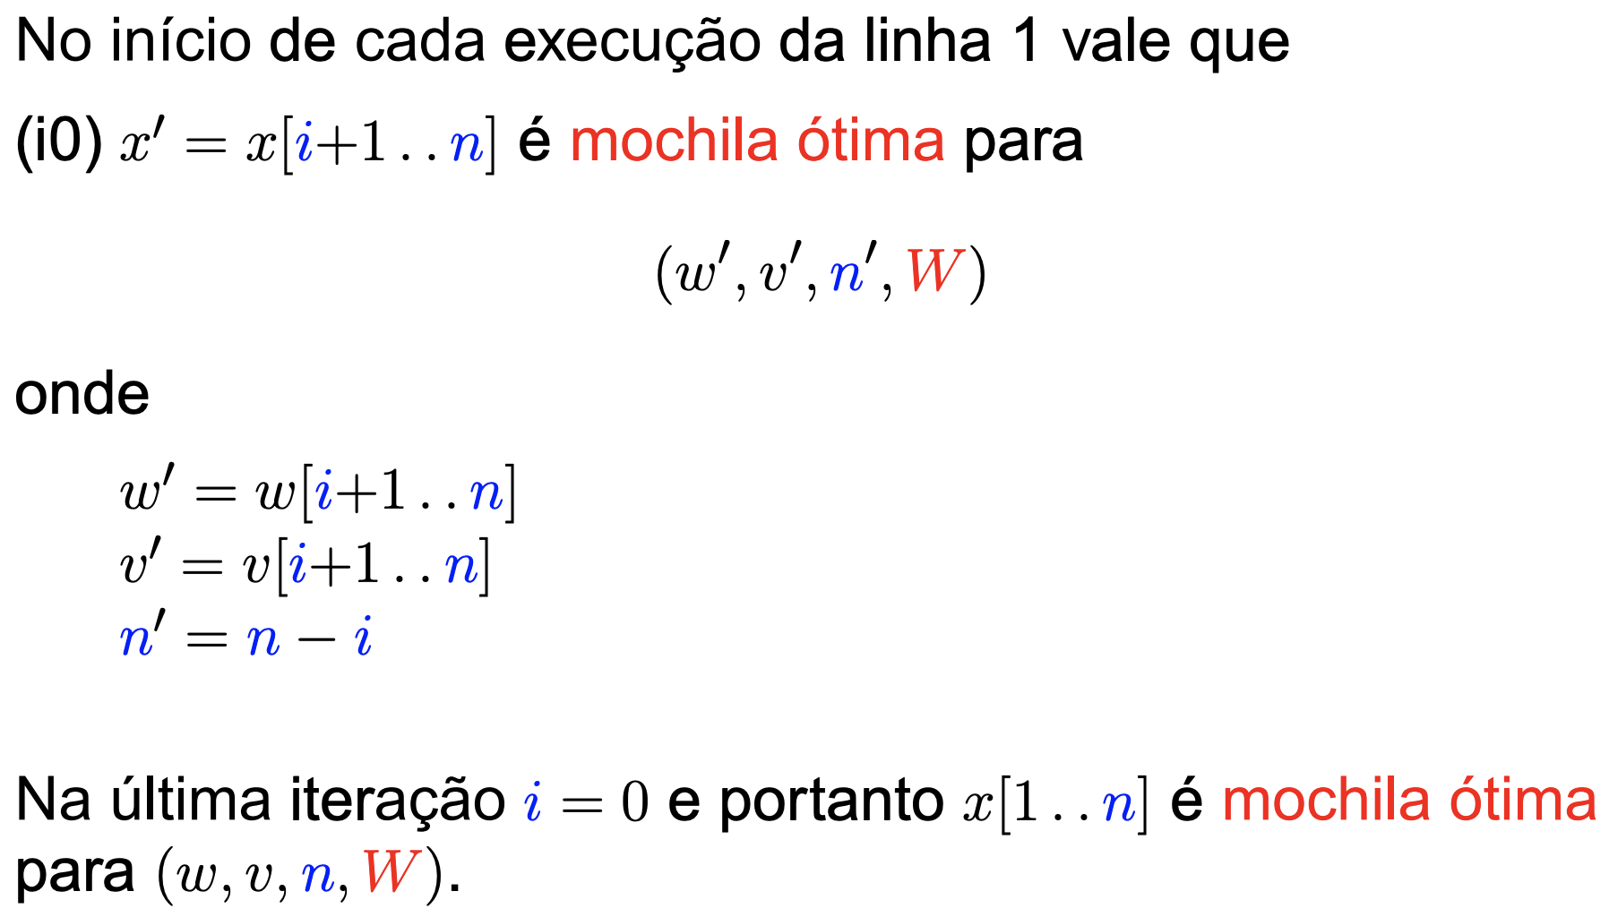
mochila fracionária - invariante

Slide 35
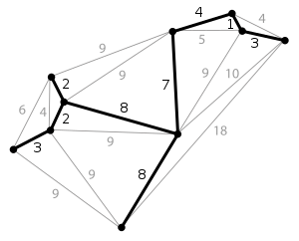
Algoritmos gulosos para grafos
Minimal Spaning Tree (árvore geradora de custo mínimo)
Considere um grafo não direcionado conectado
Spanning tree é o grafo conectado acíclico (árvore) que contem todos os vértices do grafo.
Se tal grafo possui pesos associados a suas arestas, MST é a ST de menor valor de peso, onde o peso da árvore é definido pela soma dos pesos de todas as suas arestas.

Slide 36
Algoritmos gulosos para grafos
Minimal Spaning Tree (árvore geradora de custo mínimo)
O algoritmo de Prim faz crescer uma subárvore até que ela se torne geradora.
Suponha que T é uma subárvore (não necessariamente geradora) de um grafo não-dirigido conexo G com custos nas arestas.
A franja (= fringe) de T é o conjunto de todas as arestas de G que têm uma ponta em T e outra fora. Portanto, a franja de T nada mais é que o leque do conjunto de vértices de T.
Cada iteração começa com uma subárvore T.
O processo iterativo pode ser descrito assim: enquanto a franja de T não estiver vazia,
escolha uma aresta da franja que tenha custo mínimo;
seja e a aresta escolhida;
acrescente e a T.

Slide 37
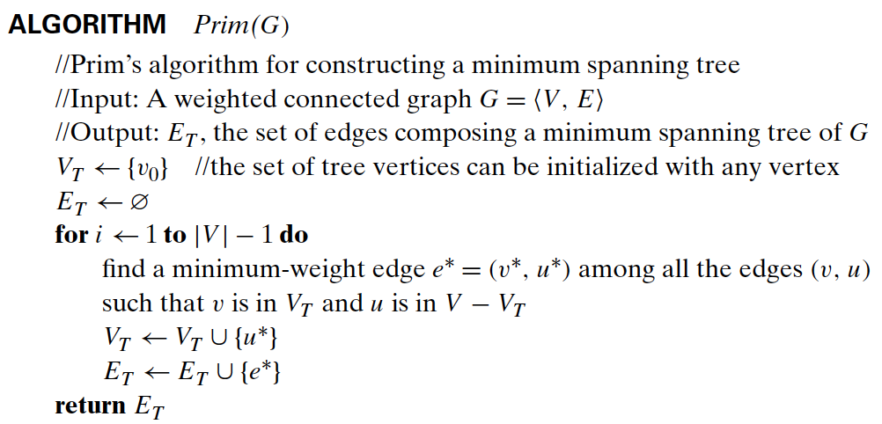
Algoritmo de PRIM para Minimal spanning tree

Slide 38
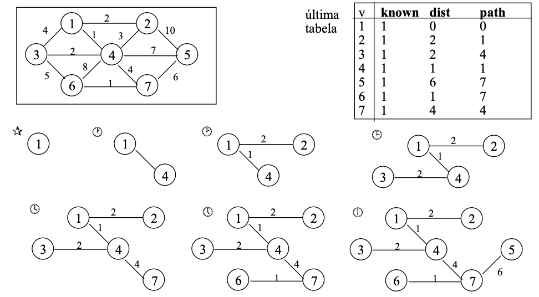
Algoritmo de PRIM para Minimal spanning tree

Slide 39
Algoritmo de PRIM para Minimal spanning tree
Desempenho
Se o algoritmo implementar uma fila de prioridades (min-heap) para representar a lista de adjacências nas franjas
Temos Θ(|E| log |V|)
Notes:
If a graph is represented by its adjacency lists and the priority queue is implemented
as a min-heap, the running time of the algorithm is in O(|E| log |V |).
This is because the algorithm performs |V| − 1 deletions of the smallest element
and makes |E| verifications and, possibly, changes of an element’s priority in a
min-heap of size not exceeding |V |. Each of these operations, as noted earlier, is
a O(log |V |) operation. Hence, the running time of this implementation of Prim’s
algorithm is in

